Slide 1
az emlő ultrahang-vizsgálatának fontossága
Szerkesztette: Dr Lázár Sarnyai Nóra

Slide 2
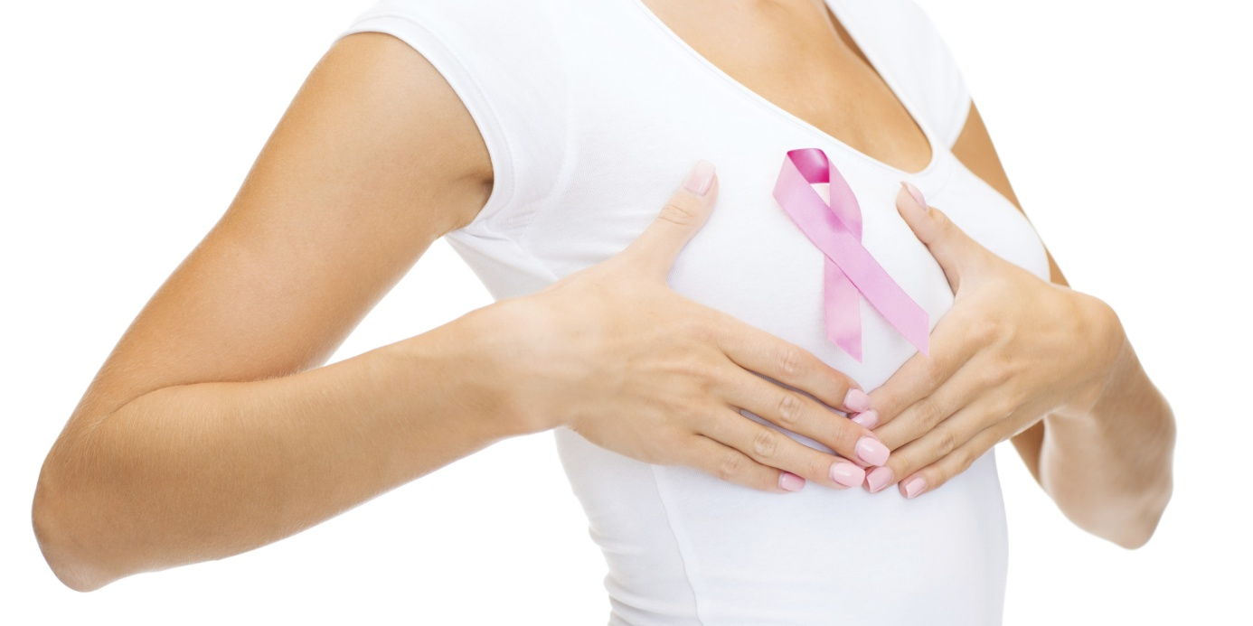

Slide 3
az emlő ultrahang-vizsgálatának fontossága
Az emlőrák korai kimutatására alkalmas mammográfiás vizsgálat negyvenéves kor felett javasolt a hölgyek számára. Erről a szűrővizsgálatról - a népegészségügyi kampányoknak köszönhetően - csaknem minden nő hallott már. Arról viszont csak jóval kevesebben, hogy negyvenéves kor alatt - a nőgyógyász által elvégzett, tapintásos vizsgálat mellett - az emlők ultrahangos vizsgálata az elsődleges vizsgálómódszer.

Slide 4
az emlő ultrahang-vizsgálatának fontossága
A mell ultrahang-vizsgálatával kimutatható elváltozások közé tartoznak a nem tumoros szövetnövedékek, a folyadékkal telt vagy éppen szilárd szövetrészeket is tartalmazó ciszták, valamint a fentebb már említett, rosszindulatú elváltozások. Az abnormális vagy annak gondolt területek további jellemzői ugyancsak felderíthetőek ezzel a módszerrel, amire a tapintásos vizsgálat önmagában nem képes.

Slide 5
az emlő ultrahang-vizsgálatának fontossága
A röntgennel végzett mammográfia rendszeres, kétévenkénti elvégzése negyven év felett javasolt. Az emlő daganatai azonban sajnos már korábban is kialakulhatnak, és ennek felismerésére nem mindig elegendő a rutinszerűen elvégzett tapintásos vizsgálat. Ilyenkor tud segítséget nyújtani az emlő ultrahangos vizsgálata, amely évente elvégezhető.
Rendszeres időközönként ajánlott a vizsgálat azok számára, akiknél a családban már előfordult emlő- vagy petefészekrák, ilyenkor ugyanis az átlagnál fokozottabb lehet a kétféle daganattípus kockázata.

Slide 6
az emlő ultrahang-vizsgálatának fontossága
A sűrű, mirigyes emlőállomány elsősorban fiatalkorban jellemző: a húsz és negyven év közötti korosztály mintegy háromnegyedénél találkozunk ilyen emlőtípussal. Ennek átvizsgálása tapintással sem könnyű, és egyéb okok mellett mammográfiát is azért nem végeznek negyvenéves kor alatt, mert a sűrű emlőállományon nem hatolnak át megfelelően a röntgensugarak.

Slide 7
az emlő ultrahang-vizsgálatának fontossága
Az ultrahanggal nincs ilyen probléma, és a mirigyes emlőállomány is nagyon jól vizsgálható a segítségével. A sok mirigy között gyakran nehéz, vagy egyenesen lehetetlen kitapintani azokat az eltéréseket, amelyek egyes esetekben akár rosszindulatúak is lehetnek. Ezen esetek azok, amikor az ultrahangnak elsődleges szerep jut, hiszen olyan elváltozások is diagnosztizálhatóak a segítségével, amelyek csak később, egy esetleges rákbetegség előrehaladásakor derülnének csak ki.

Slide 8
az emlő ultrahang-vizsgálatának fontossága
A módszert a mammográfiával összehasonlítva a következőket mondhatjuk: negyven év felett az utóbbi nagyon jól alkalmazható, hiszen a mell szerkezete ebben az életkorban már módosul. A mirigyállomány ekkorra nagyrészt visszahúzódik, a zsírosabb alapszerkezetben pedig már jól tudnak differenciálni a röntgensugarak. Fiatalabb korban viszont nem alkalmazzák a mammográfiát, és a mirigyes emlőállományon kívül ennek egy további oka is van. A mammográfia röntgensugarakat - ionizáló sugárzás - használ, és bár egy-egy vizsgálat során csak minimális sugárdózisról van szó, szülés vagy szoptatás előtt - pusztán elővigyázatosságból - csak kivételes esetekben, diagnosztikus célból alkalmazzuk ezt a módszert. Az ultrahang-vizsgálatok esetében ez a probléma nem merül fel, így a gyermekvállalás előtt álló hölgyeknél is rendszeresen - akár évente - alkalmazható.

Slide 9
az emlő ultrahang-vizsgálatának fontossága
Lehetséges, hogy negyvenéves kor felett is szükség van az ultrahang elvégzésére, ekkor azonban már nem elsődleges, hanem a mammográfia kiegészítő vizsgálataként. Ilyen eset lehet például, ha egy hölgynél ebben az életkorban is jelentősebb mennyiségben marad jelen a mirigyes emlőállomány. Ezekben az esetekben a mammográfiát végző orvosok feladata, hogy beutalják pácienseiket az ultrahangra.

Slide 10
az emlő ultrahang-vizsgálatának fontossága
Előzetes felkészülésre nincs szükség, mindössze arra, hogy a ruhánkat könnyen le tudjuk vetni a vizsgálatot megelőzően. Ha lehet, már eleve ne viseljünk nyaki ékszereket, vagy csak olyasmit, ami könnyen levehető. A vizsgálatot háton és oldalt fekve végzik, és a melleken kívül mindkét hónaljárkot is megvizsgálják. A vizsgált felületeket géllel kenik be, ami megkönnyíti az ultrahangos vizsgálófej mozgatását. A vizsgálat nem jár semmiféle kellemetlenséggel, és nem jelent megterhelést a szervezet számára.

